Slide 1
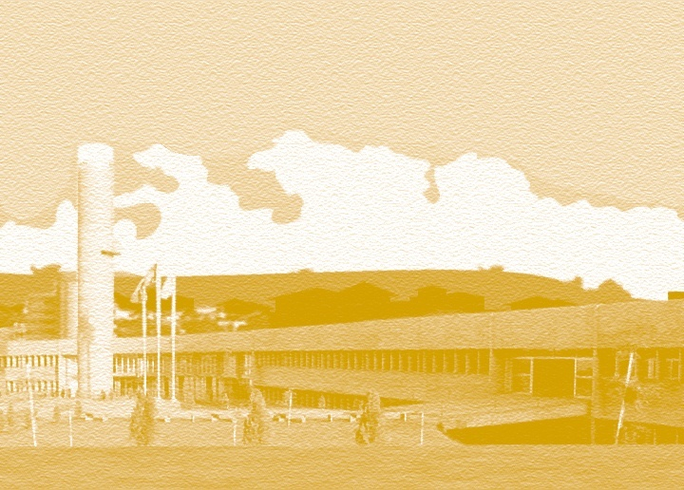
Engenharia de Controle e Automação
Análise e Projeto Orientado a Objetos
Prof. Alessandro Silveira Duarte
Setembto - 2014

Slide 2
Análise e Projeto Orientado a Objetos - APOO
Modelagem OO
Prof.: Alessandro Silveira Duarte
Disciplina.: Análise e Projeto Orientado a Objeto

Slide 3
Unified Modeling Language - UML
Criadores
James Rumbaugh
Object Modeling Technique (OMT)
Grady Booch
Booch Method
Ivar Jacobson
Objectory Process
Prof.: Alessandro Silveira Duarte
Disciplina.: Análise e Projeto Orientado a Objeto

Slide 4
Unified Modeling Language - UML
(Linguagem de Modelagem Unificada).
Linguagem básica para modelagem de software.
Linguagem gráfica padrão para visualização, especificação, construção e documentação de artefatos complexos de software.
Prof.: Alessandro Silveira Duarte
Disciplina.: Análise e Projeto Orientado a Objeto

Slide 5
Unified Modeling Language - UML
Atenção!
UML é uma linguagem de modelagem, é uma notação para construir sistemas orientados a objetos.
Processo é um conjunto de fases para serem
seguidas na construção de um projeto de software.
Prof.: Alessandro Silveira Duarte
Disciplina.: Análise e Projeto Orientado a Objeto

Slide 6
Unified Modeling Language - UML
Atenção II !
Existe um processo (ciclo de vida) para o emprego da UML chamado RUP ( Rational Unified Process).
Para usar a UML não é necessário o uso do RUP.
Prof.: Alessandro Silveira Duarte
Disciplina.: Análise e Projeto Orientado a Objeto

Slide 7
Unified Modeling Language - UML
A UML é utilizada para:
Visualização
Especificação
Construção
Documentação de softwares OO.
Prof.: Alessandro Silveira Duarte
Disciplina.: Análise e Projeto Orientado a Objeto

Slide 8
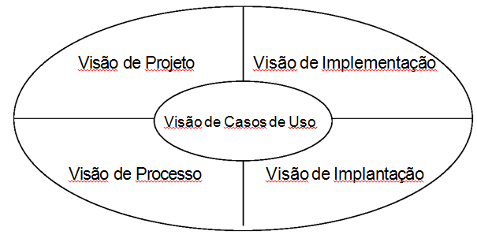
Unified Modeling Language - UML
Visões da UML
As visões (perspectivas de um software) representam a base do projeto de software.
Prof.: Alessandro Silveira Duarte
Disciplina.: Análise e Projeto Orientado a Objeto

Slide 9
Unified Modeling Language - UML
Modelagem
Atividade de construir modelos que expliquem as características ou comportamentos de um sistema.
A UML pode ser usada com todos os processos
durante o ciclo de desenvolvimento do projeto
a) Análise de requisitos; b) Análise de sistema;
c) Design; d)Programação; e e)Testes.
Prof.: Alessandro Silveira Duarte
Disciplina.: Análise e Projeto Orientado a Objeto

Slide 10
Unified Modeling Language - UML
Diagramas
Estáticos: utilizados para visualizar, especificar,
construir e documentar aspectos estruturais de um sistema.
Dinâmicos: demonstram como os objetos
interagem para a realização de uma determinada tarefa.
Prof.: Alessandro Silveira Duarte
Disciplina.: Análise e Projeto Orientado a Objeto

Slide 11
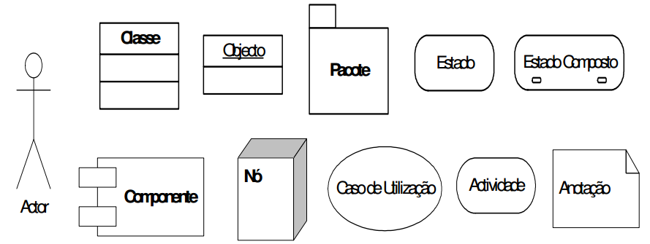
Unified Modeling Language - UML
Elementos da UML
Prof.: Alessandro Silveira Duarte
Disciplina.: Análise e Projeto Orientado a Objeto

Slide 12
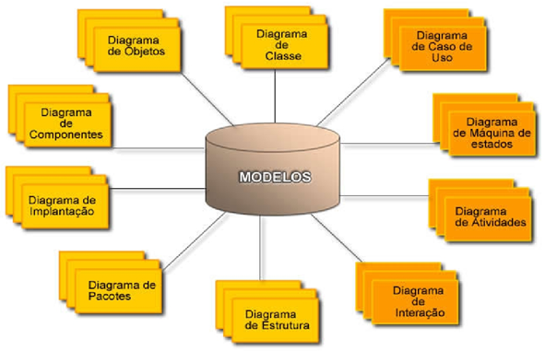
Unified Modeling Language - UML
Diagramas da UML
Prof.: Alessandro Silveira Duarte
Disciplina.: Análise e Projeto Orientado a Objeto

Slide 13
Unified Modeling Language - UML
Diagramas de Classes
Exibe um conjunto de classes, bem como seus relacionamentos.
Visão estática da estrutura do sistema.
Prof.: Alessandro Silveira Duarte
Disciplina.: Análise e Projeto Orientado a Objeto

Slide 14
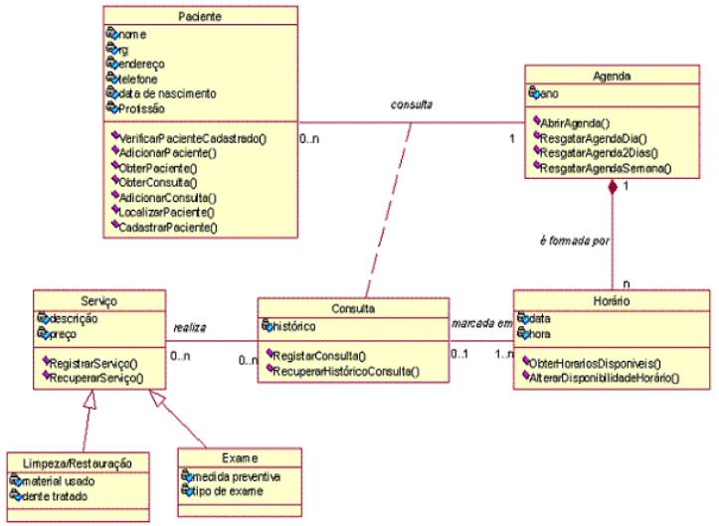
Unified Modeling Language - UML
Diagramas de Classes - Exemplo
Prof.: Alessandro Silveira Duarte
Disciplina.: Análise e Projeto Orientado a Objeto

Slide 15
Unified Modeling Language - UML
Diagrama de Caso de Uso
Descreve a funcionalidade que o sistema deve oferecer do ponto de vista externo.
O objetivo final do sistema é fornecer a funcionalidade descrita pelos casos de uso.
Prof.: Alessandro Silveira Duarte
Disciplina.: Análise e Projeto Orientado a Objeto

Slide 16
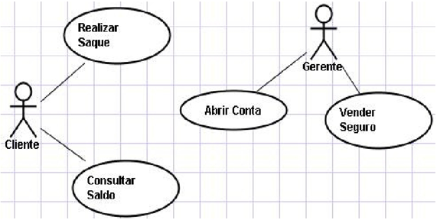
Unified Modeling Language - UML
Diagrama de Caso de Uso - Exemplo
Prof.: Alessandro Silveira Duarte
Disciplina.: Análise e Projeto Orientado a Objeto

Slide 17
Unified Modeling Language - UML
Diagrama de Objetos
Complemento do Diagrama de Classes.
Exibe os valores armazenados pelos objetos de um Diagrama de Classes.
Prof.: Alessandro Silveira Duarte
Disciplina.: Análise e Projeto Orientado a Objeto

Slide 18
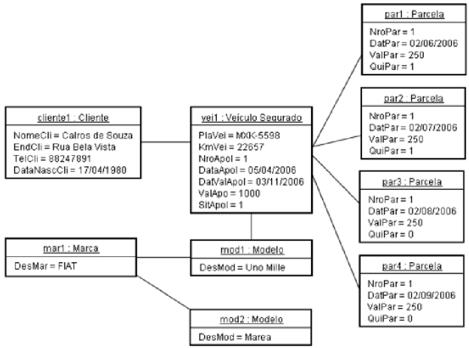
Unified Modeling Language - UML
Diagrama de Objetos
Prof.: Alessandro Silveira Duarte
Disciplina.: Análise e Projeto Orientado a Objeto

Slide 19
Unified Modeling Language - UML
Diagrama de Sequência
Preocupa-se com a ordem temporal em que as mensagens são trocadas.
Mostra a colaboração dinâmica entre os vários
objetos de um sistema.
Mostra a interação entre os objetos, alguma coisa
que acontecerá em um ponto específico da execução do sistema.
Prof.: Alessandro Silveira Duarte
Disciplina.: Análise e Projeto Orientado a Objeto

Slide 20
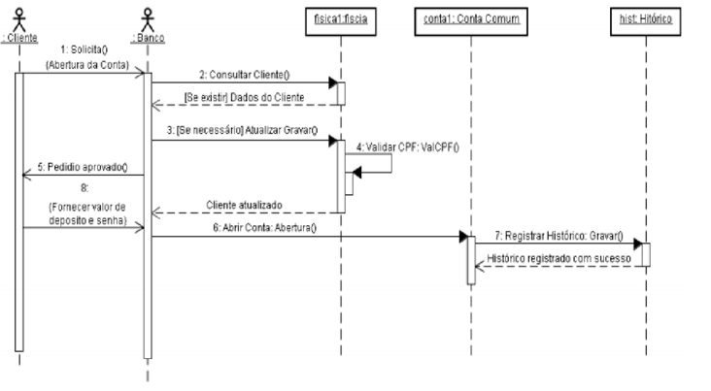
Unified Modeling Language - UML
Diagrama de Sequência
Prof.: Alessandro Silveira Duarte
Disciplina.: Análise e Projeto Orientado a Objeto

Slide 21
Unified Modeling Language - UML
Diagrama de Colaboração
Amplamente associado ao diagrama de seqüência, um complementa o outro.
Não se preocupa com a temporalidade, mas sim, em como os objetos estão vinculados e quais mensagens trocam entre si.
Prof.: Alessandro Silveira Duarte
Disciplina.: Análise e Projeto Orientado a Objeto

Slide 22
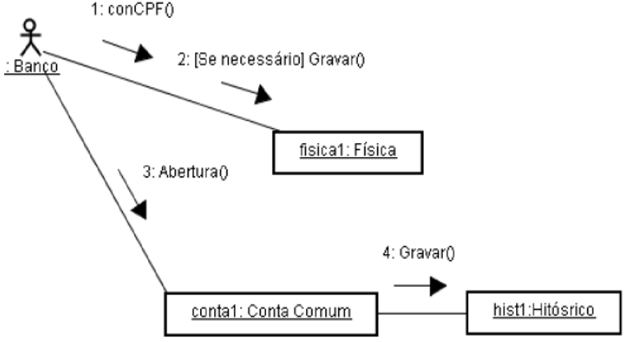
Unified Modeling Language - UML
Diagrama de Colaboração - Exemplo
Prof.: Alessandro Silveira Duarte
Disciplina.: Análise e Projeto Orientado a Objeto

Slide 23
Unified Modeling Language - UML
Diagrama de Estados
Procura acompanhar as mudanças sofridas por
um Objeto dentro de um determinado processo.
Representa o ciclo de vida de um objeto. Para isto, mostra os estados que um objeto pode ter e como a invocação de métodos afetam estes estados.
Prof.: Alessandro Silveira Duarte
Disciplina.: Análise e Projeto Orientado a Objeto

Slide 24
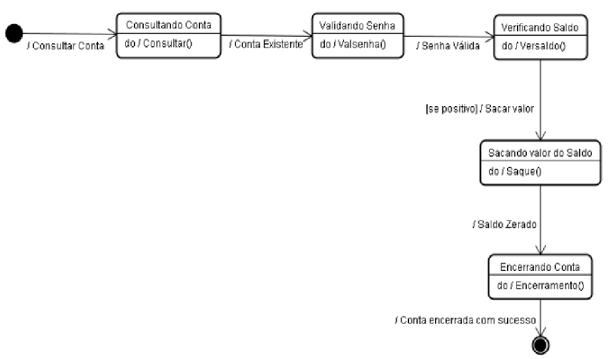
Unified Modeling Language - UML
Diagrama de Estados
Prof.: Alessandro Silveira Duarte
Disciplina.: Análise e Projeto Orientado a Objeto

Slide 25
Unified Modeling Language - UML
Diagrama de Atividades
Preocupa-se em descrever os passos a serem percorridos para a conclusão de uma atividade específica.
O Diagrama de Atividades concentra-se na
representação do fluxo de controle de uma atividade.
Prof.: Alessandro Silveira Duarte
Disciplina.: Análise e Projeto Orientado a Objeto

Slide 26
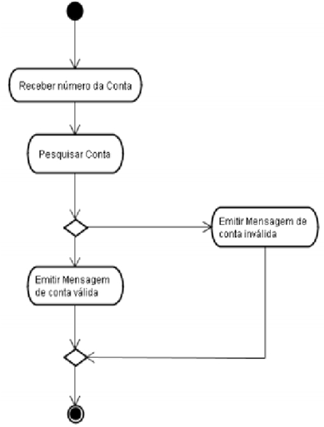
Prof.: Alessandro Silveira Duarte
Disciplina.: Análise e Projeto Orientado a Objeto

Slide 27
Unified Modeling Language - UML
Diagrama de Implantação
Determina as necessidades de hardware do sistema, as características físicas como servidores, estações, topologias e protocolos de comunicação.
Todo o aparato físico sobre o qual o sistema deverá ser executado.
Prof.: Alessandro Silveira Duarte
Disciplina.: Análise e Projeto Orientado a Objeto

Slide 28
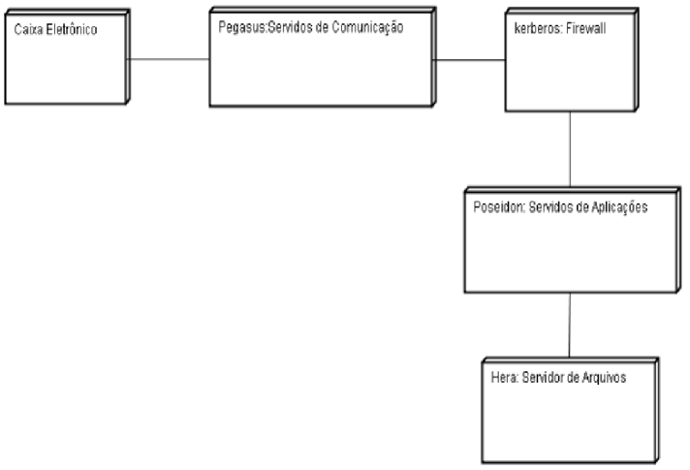
Prof.: Alessandro Silveira Duarte
Disciplina.: Análise e Projeto Orientado a Objeto

Slide 29
Unified Modeling Language - UML
Dicas
Nem todos os Diagramas necessitam ser utilizados. Evite Diagramas estranhos ou redundantes. Utilize nomes significativos nos Diagramas.
Use Ferramentas CASE para desenhar os diagramas.
Prof.: Alessandro Silveira Duarte
Disciplina.: Análise e Projeto Orientado a Objeto

Slide 30
Unified Modeling Language - UML
Ferramentas CASE
Computer - Aided Software Engineering ou Engenharia de Software Auxiliada por Computador)
Rational Rose; Visual Paradigm
ArgoUML; Jude; Astah
Prof.: Alessandro Silveira Duarte
Disciplina.: Análise e Projeto Orientado a Objeto

